Slide 1



0. 스플래쉬 화면

Slide 2
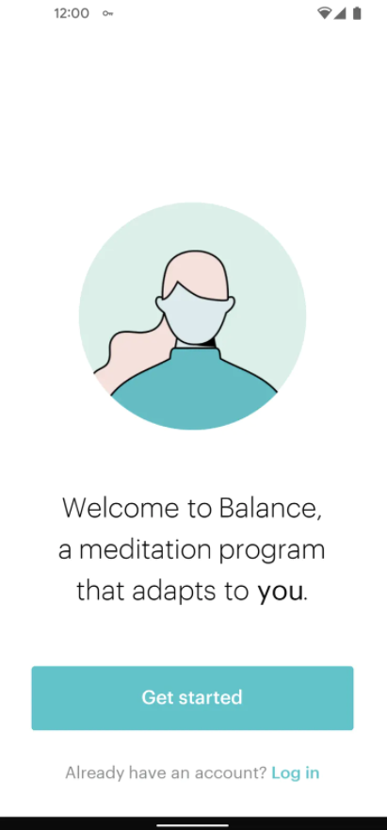

1. 초기화면
처음에 한 번만 출력
약 시간을 알려주는 알림이
시작하기

Slide 3
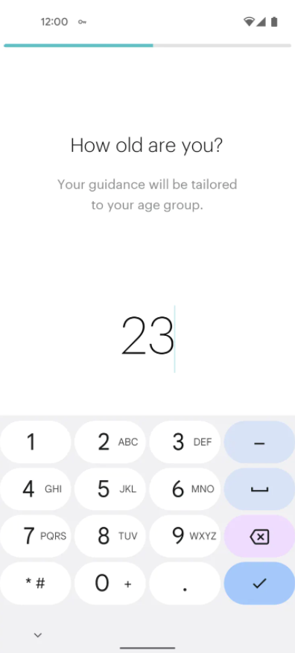
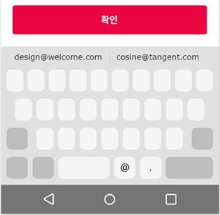
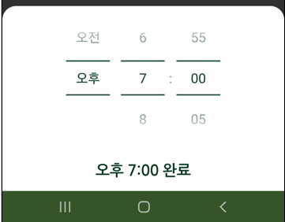
2-2-1. 회원가입 - 이름
이름을 알려주세요
이름이 무엇인가요?
이름
기본값 입력
홍길동
희미하게.
다음
로그인
완료
완료

Slide 4
2-2-3. 약 이름
프로그레스 바
어떤 종류의
약을 드시나요?
감기약, 혈압약
텍스트 입력 받기
기본값 입력
감기약, 혈압약…
희미하게.
다음
아침약은 안 먹어요
키보드 내려가면 “다음” 버튼도 아래로 이동
완료
다음

Slide 5

2-2-4. 복용 주기 설정
프로그레스 바 진행
OO약을
주기적으로 드시나요?
앞에서 입력 받은 약 이름 표시
“주기적으로 먹어요” 버튼 선택 시 날짜 선택 뷰 표시
매일 먹어요
주기적으로 먹어요
매일 먹어요
주기적으로 먹어요
매일 알림을 울려드릴게요!
일 마다
6일마다 알림을 울려드릴게요!
선택에 따라 밑에 텍스트 변경
언제까지 복용 설정
다음

Slide 6
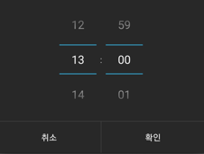
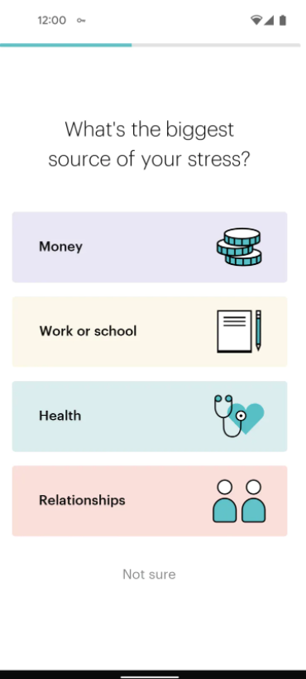
2-2-6. 복용 시간 설정
몇 시에 알려드릴까요?
아침
오전 6:30
점심
오후 12:30
카드 클릭 시, 시간 설정 다이어로그 출력
저녁
오후 6:30
토글 버튼 OFF 시, 버튼 색 차별화, 그림자 없애기
취침전
오후 10:30
아침, 점심, 취침전에 알려드릴게요!
설정에 따른 반응형 텍스트 변화
설정 완료

Slide 7
2-2-5. 복용 기간 설정
프로그레스 바 진행
OO약을
며칠 동안 드시나요?
“정해져 있어요” 버튼 선택 시 날짜 선택 뷰 표시
*2일 마다 부터 시작
정해지지 않았어요
정해져 있어요
정해지지 않았어요
정해져 있어요
O일 마다 O번 알림을 울려드릴게요!
회분
O회분으로 알림을 울려드릴게요!
선택에 따라 밑에 텍스트 변경
다음

Slide 8


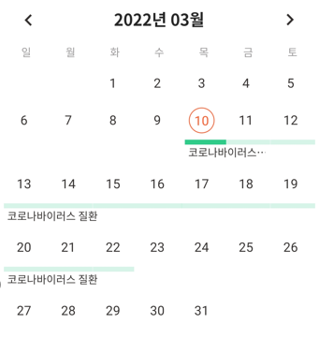
3. 홈 화면
내 정보 및 복용 약 정보 관리
로고 클릭 시 홈 화면
아이콘 표시가 가능한 달력 API 사용
2-2-3(약 이름).화면으로 이동
오늘 (특정) 날짜에 해당하는 복용 정보 표시
복용약 추가
3월 10일 복용 정보
복용약 추가
약 관리
복용 약 리스트 화면으로 이동
아침
OO약, OO약
복용 미완료
점심
OO약
복용 완료
등록된 약들 정보와 복용 유무 표시
(복용, 미복용, 복용 예정)
*약 마다 복용 시간은 다를 수 있음
저녁
OO약, OO약, OO약
복용 미완료
복용한 약:유색
미복용 약:무색
취침
OO약
복용 완료
HOME
약/약물 검색
건강정보
병원·약국
찾기

Slide 9
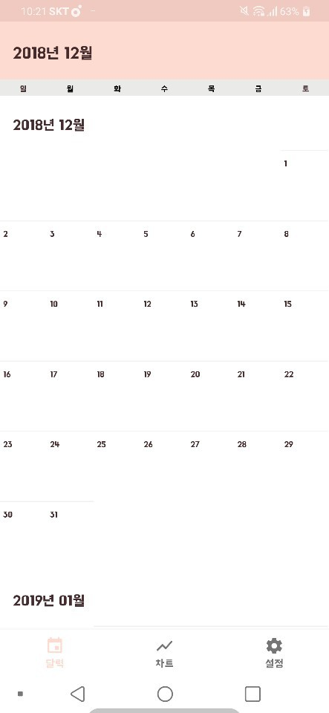

Slide 10
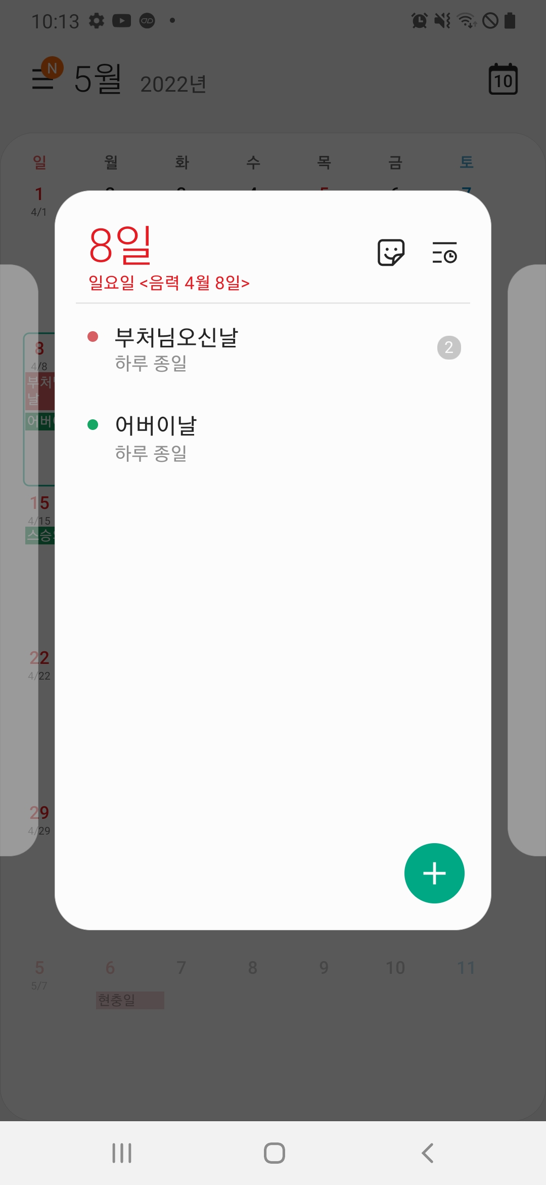

Slide 11

4. 복용 약 관리
저장된 약이 있을 경우
복용중인 약
누르면 삭제 다이어로그 출력
복용중인 약
+
5개
복용중인 약
+
아래 약들의 알람을 울려드려요
0개
1
감기약
현재 복용중인 약이 없어요
아침, 점심, 취침전
복용중인 약을 지울까요?
2
코로나약
아침, 점심, 저녁
아니요
예
3
두통약
아침, 점심, 저녁, 취침전
“예“ 클릭 시 즉시 리스트에서 삭제
4
기침약
아침, 점심
5
수면제
취침전
2-2-3(약 이름).화면으로 이동
- 약 이름과 시간은 입력된 상태
*약 정보 수정하기 기능
HOME
약/약물 검색
건강정보
병원·약국
찾기

Slide 12
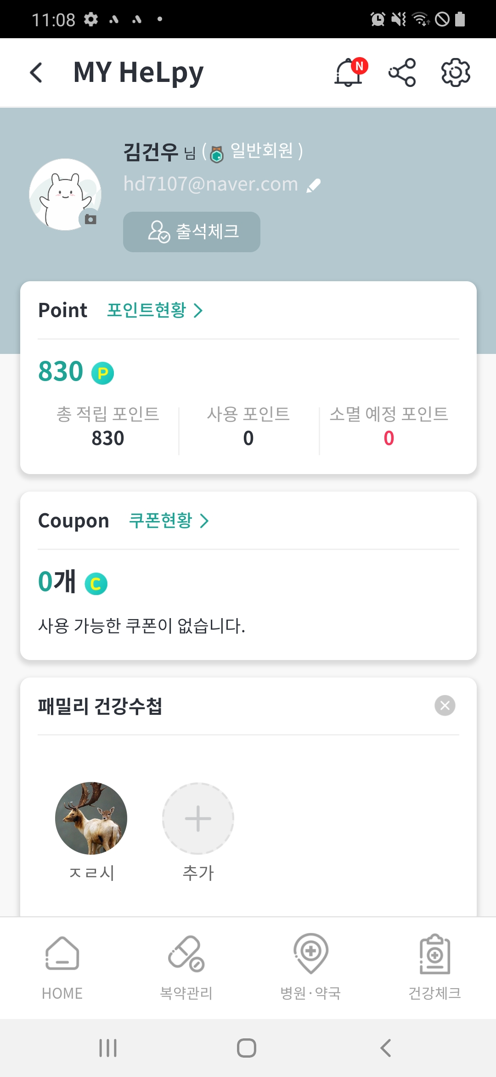


5. 내 정보
7-1 약 검색 화면으로 전환
OOO님의 정보
저장된 약이 있을 경우
저장한 약을 지울까요?
내 약/약물 정보
+
내 약/약물 정보
+
아니요
예
0개
5개
저장된 약이 없어요
“예“ 클릭 시 즉시 리스트에서 삭제
이미지
아스케어츄정5mg/바이넥스
내 정보 관리
이미지
경보아스피린장용정/경보제약
이름 변경
데이터 초기화
이미지
아스피린프로텍트정100mg/바이엘코리아
기존 비밀번호
이미지
한국아스트라제네카코비드-19백신주(사스코로나바이러스-2바이러스텍터(백신) …
새 비밀번호
이미지
새 비밀번호 확인
아스케어정10mg/바이넥스
취소
완료
저장된 모든 데이터가 사라져요 그래도 탈퇴 하시겠어요?
약/약물 검색
아니요
예
HOME
건강정보
병원·약국
찾기

Slide 13

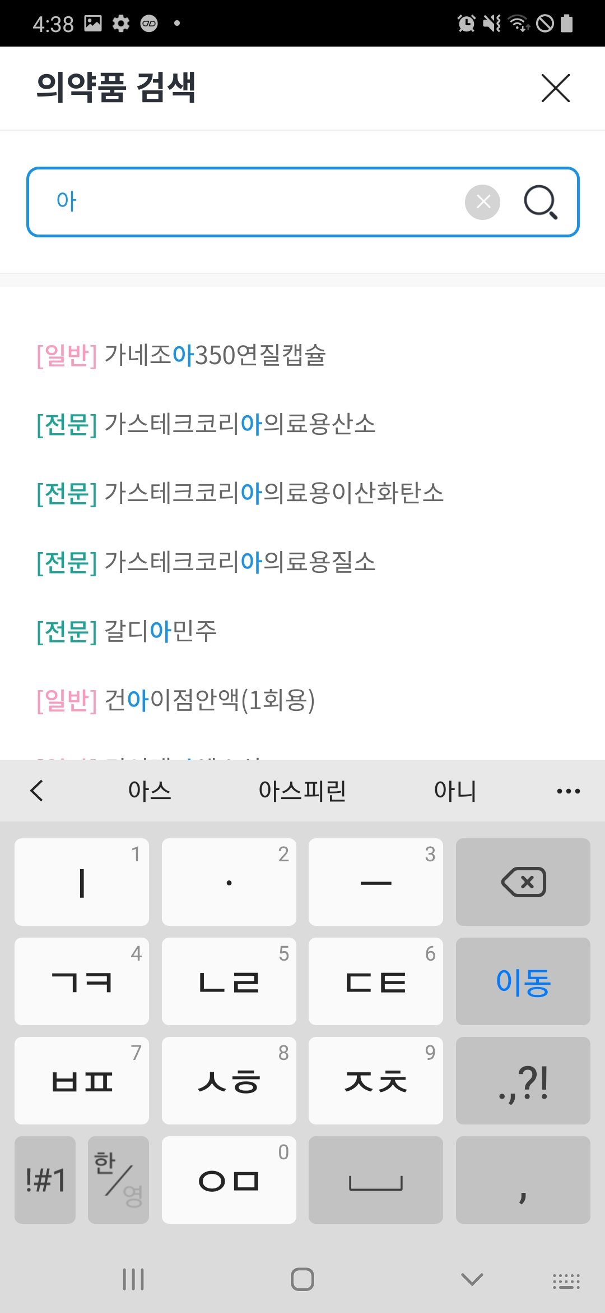

7-1. 약·약물 검색
약·약물 검색
형태소 검색 결과 반응형으로 리스트에 출력
의학품명을 입력해주세요(ex 아스피린)
*처음엔 아랫부분 빈 화면
이미지
아스케어츄정5mg/바이넥스
클릭 시, 내 약 저장 기능
이미지
경보아스피린장용정/경보제약
이미지
아스피린프로텍트정100mg/바이엘코리아
약 정보를 저장할까요?
저장한 약을 지울까요?
이미지
한국아스트라제네카코비드-19백신주(사스코로나바이러스-2바이러스텍터(백신) …
아니요
예
아니요
예
이미지
아스케어정10mg/바이넥스
“예“ 클릭 시 별 노란색으로 변경
“예“ 클릭 시 별 흰색으로 변경
이미지
아스케어츄정5mg/바이넥스
이미지
경보아스피린장용정/경보제약
이미지
아스피린프로텍트정100mg/바이엘코리아
클릭 시, 7-2.약 정보 상세 보기
검색 화면 참고
HOME
약/약물 검색
건강정보
병원·약국
찾기

Slide 14
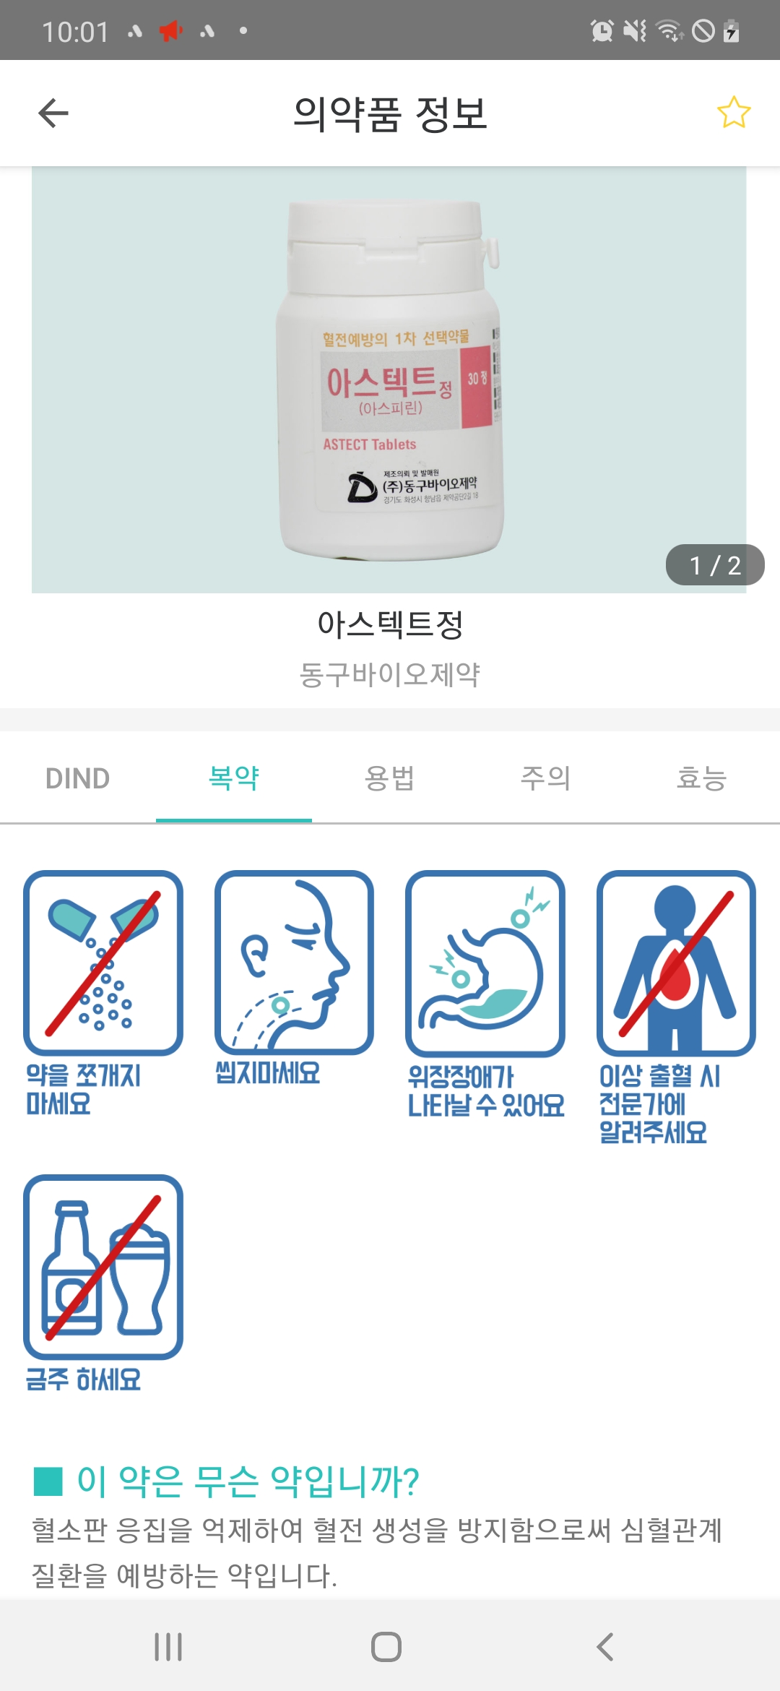
7-2. 약 정보 상세 보기
약 정보 저장 및 해제 가능
약·약물 검색
OO약 정보
이미지
약학정보원 API를 참고하여 화면 재구성 필요
복약
용법
주의
탭 메뉴로 구현
약을 쪼개지 마세요
씹지 마세요
위장장애가 나타날 수 있어요
이 약은 무슨 약입니까?
혈소판 응집을 억제하여 혈전 생성을 방지함으로써 심혈관계 질환을 예방하는 약입니다.
상세 정보 참고
HOME
약/약물 검색
건강정보
병원·약국
찾기

